Slide 1
 | YOCHIEN | HOIKUEN
Semejante a instituciones en México | Jardines de Niños | Guardería
Vestimenta | Overol azul marino a la rodilla o falda, camisa blanca cuello redondo, sombrero. | Visten más desaliñados
Padres | Madres no trabajadoras | Madres trabajadoras
Inicio | 1976 | 1890
Apoyos | Recibe ayuda del gobierno para construcción y compra de equipo | Reciben grandes rembolsos por estudiante 80% gobierno federal 10% local 10% padres
Ministerios de quien dependen | Ministerio de Educación | Ministerio de Salubridad y Asistencia
Maestros | Reciben diferente capacitación de acuerdo a l lugar de trabajo donde estarán.

Slide 2
Las normas nacionales para educación preescolar
Las 5 normas que plantea el Ministerio de Educación de Japón, están relacionadas con los propósitos que se pretenden lograr en los niños de educación preescolar en México.
1. Fomentar lo hábitos básicos. Dentro de ellos están los de higiene, cuidado personal, valores, etc. Sea en Japón o en México los hábitos se tienen que ir implementando a lo largo de la Educación Preescolar.
2. Fomentar el afecto y la confianza. Para nosotros es el campo de Desarrollo Personal y Social donde a través de actividades vamos implementando en el niño una mayor confianza para su vida personal.

Slide 3
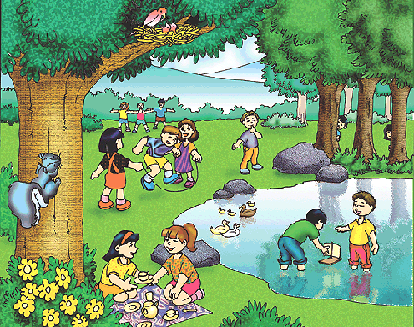
3. Fomentar el interés y la preocupación por la naturaleza. En la educación preescolar se lleva el campo formativo de Exploración y conocimiento del mundo donde se pretende favorecer en los niños el respeto y el cuidado hacia la naturaleza . Se aplican proyectos sobre el cuidado del medio ambiente.
4. Se pretende favorecer el lenguaje en los niños, donde a ellos les interese escuchar las ideas de los demás, puedan expresarse abiertamente y a demás de comprender la importancia que este tiene en la vida diaria.
5. Trabajar las emociones es un punto importante tanto en México como en Japón, ya que es así como el niño puede desenvolverse más ampliamente en el jardín de niños y en el hogar. Un niño bien emocionalmente podrá tener mejores relaciones sociales.

